Slide 1
Дедушки, бабушки, внуки.
Создали: Зайцева О.С., воспитатель 1КК
Филиппова Е.В., зам.зав.по ВМР

Slide 2
Актуальность
В современном обществе теряются межпоколенческие связи. Иногда, состарившиеся бабушка и дедушка, не получают должного внимания со стороны внуков. Поэтому, именно в дошкольном возрасте важно прививать уважительное отношение к старшему поколению. Соблюдение семейных традиций чаще подчеркивают роль бабушек и дедушек в воспитании ребенка.

Slide 3
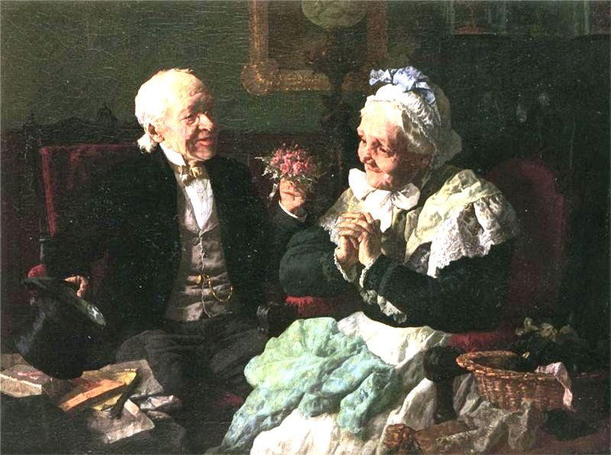
Наши прародители
Звание бабушки и дедушки придает человеку особый статус. Дедушка и бабушка-свидетели появления на свет нового поколения: наблюдение за тем, как внуки развиваются и успешно выполняют все новые роли, наполняют их гордостью. В каком-то смысле внуки составляют для бабушек и дедушек «продолжение жизни». Желание оставить в мире кокой-то материальный след выражается в рождении внуков. Внуки даруют обновление: наблюдая за тем, как их дети становятся родителями, дедушки и бабушки оживляют в памяти собственное родительство.

Slide 4
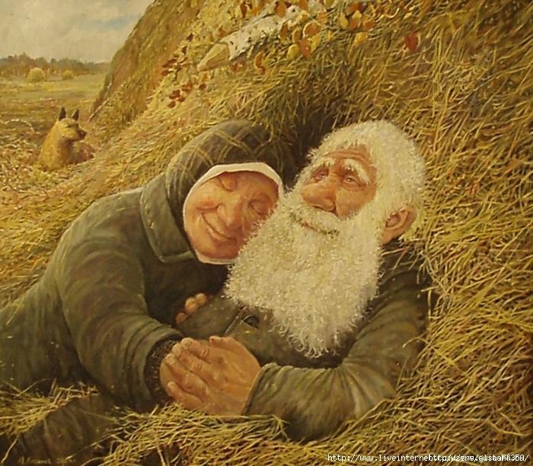

Slide 5
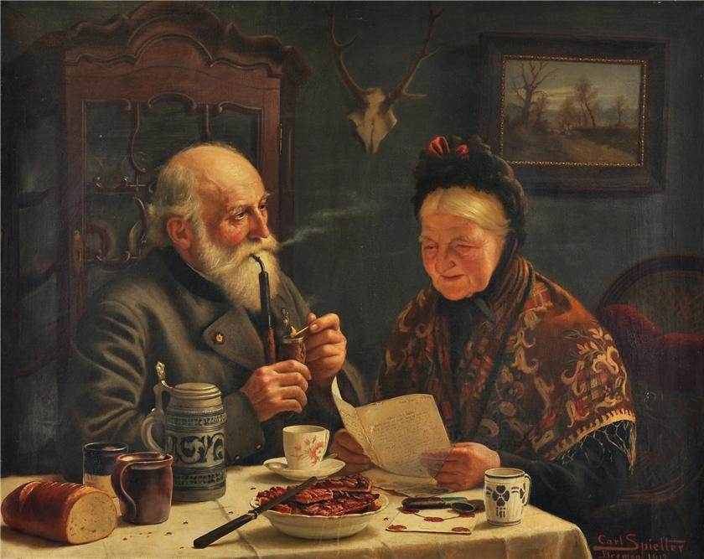

Slide 6
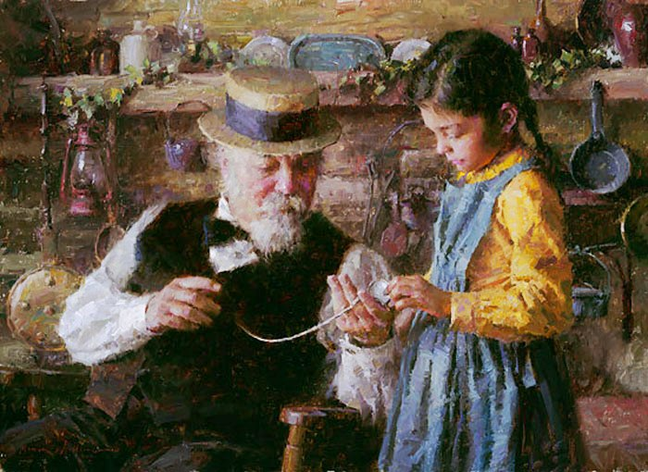

Slide 7
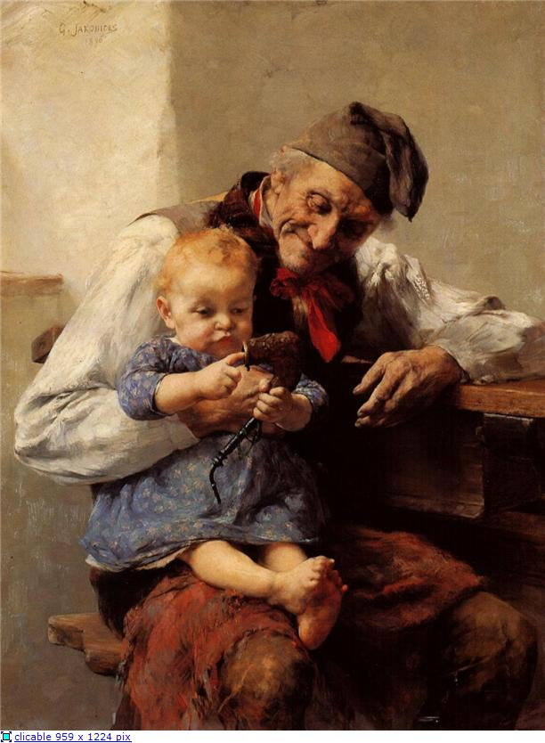

Slide 8
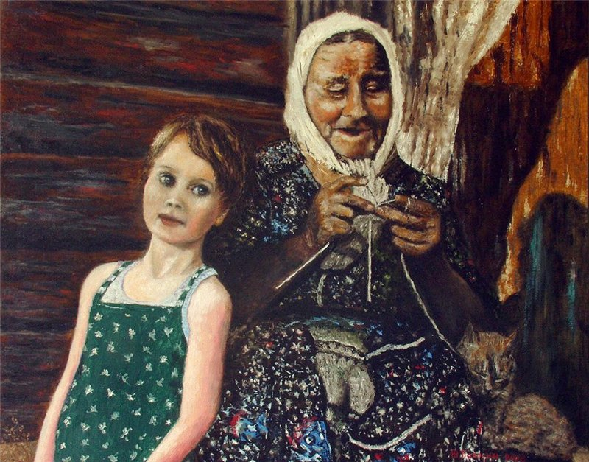

Slide 9
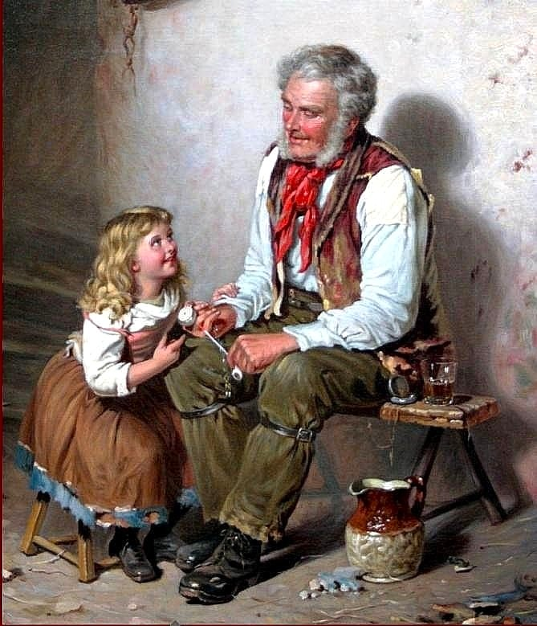

Slide 10
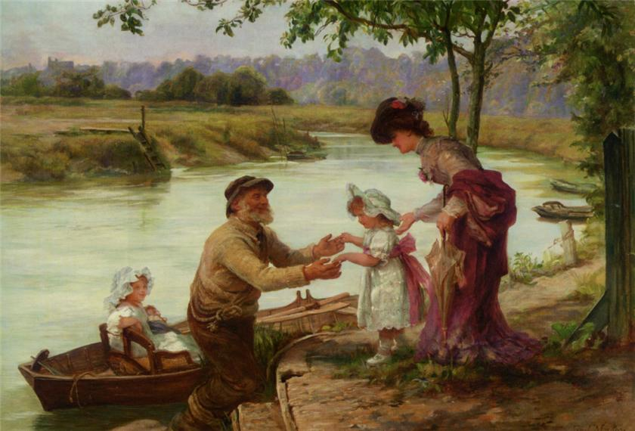

Slide 11
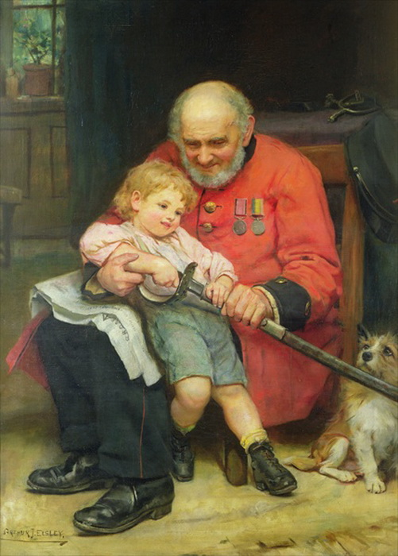

Slide 12
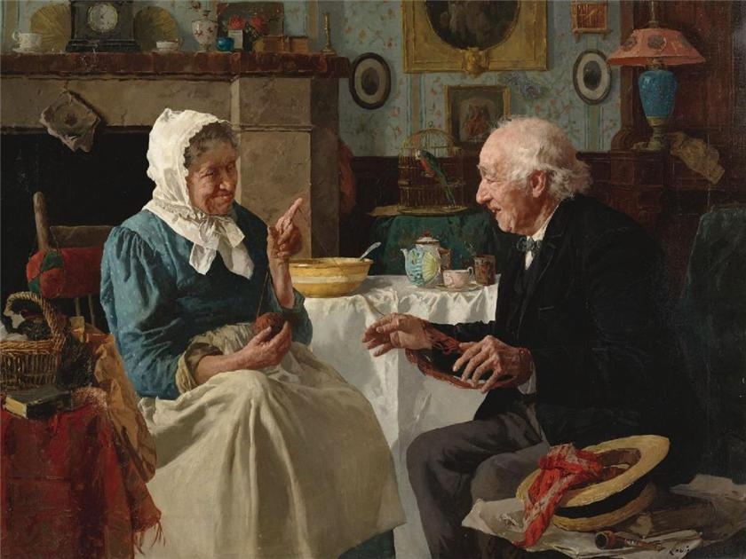

Slide 13
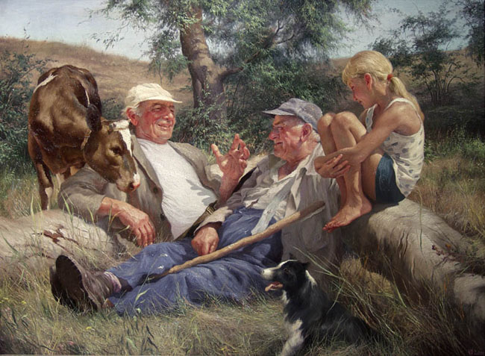

Slide 14
